Slide 1
Моя Батьківщина

Slide 2
Вишита колоссям і калиною,
Вигойдана співом солов’я,
Звешся величаво – Україною,
Земле зачарована моя.

Slide 3
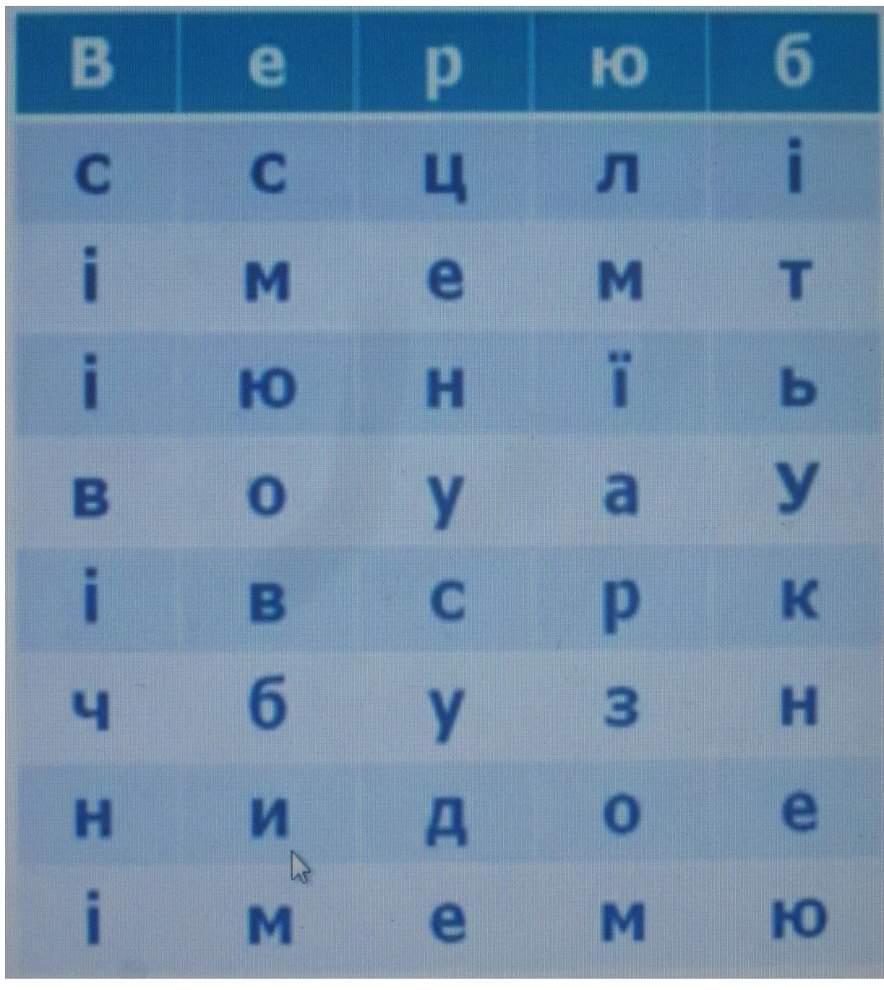
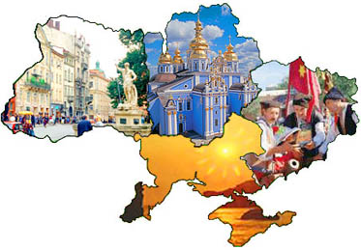
Епіграф уроку

Slide 4
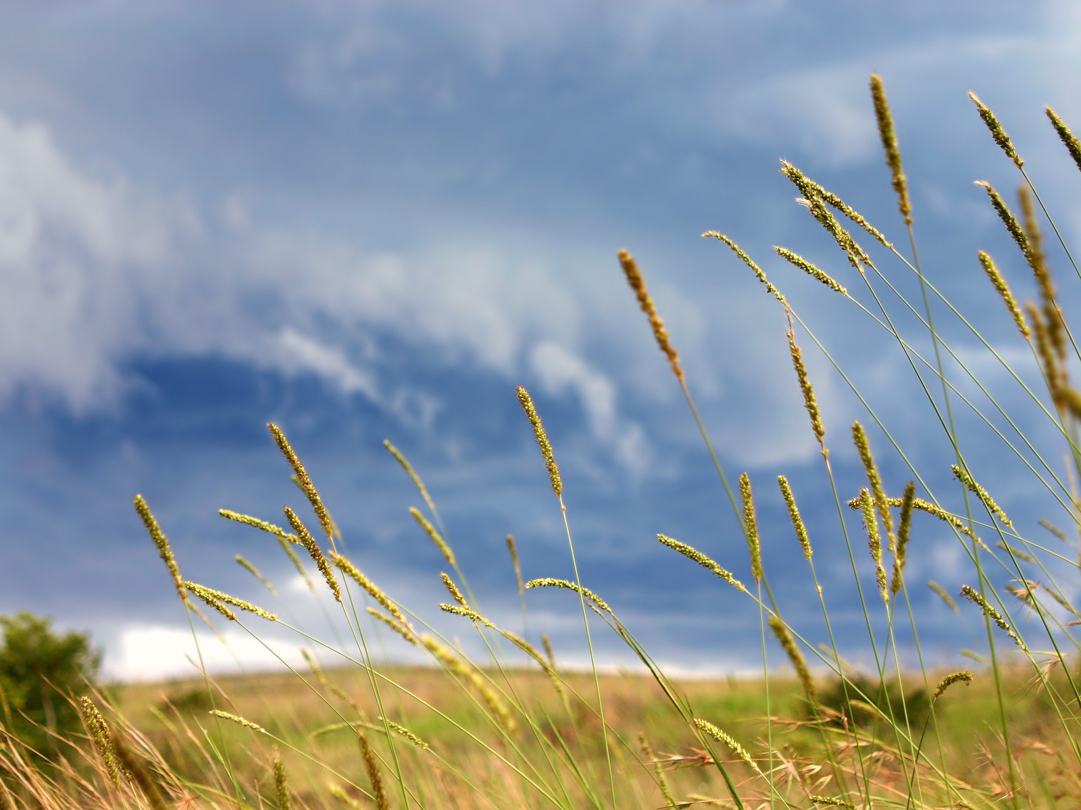
Всім серцем любіть Україну свою і вічні ми будемо з нею!

Slide 5
Державні символи України
Гімн
Ще не вмерла України, ні слава, ні воля, Ще нам, браття молодії, усміхнеться доля! Згинуть наші вороженьки, як роса на сонці, Запануєм і ми, браття, у своїй сторонці! Душу й тіло ми положим за нашу свободу І — покажем, що ми, браття, козацького роду!

Slide 9
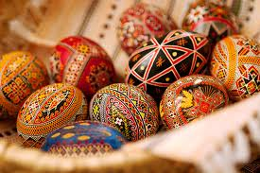
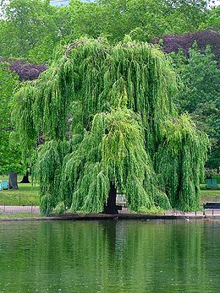
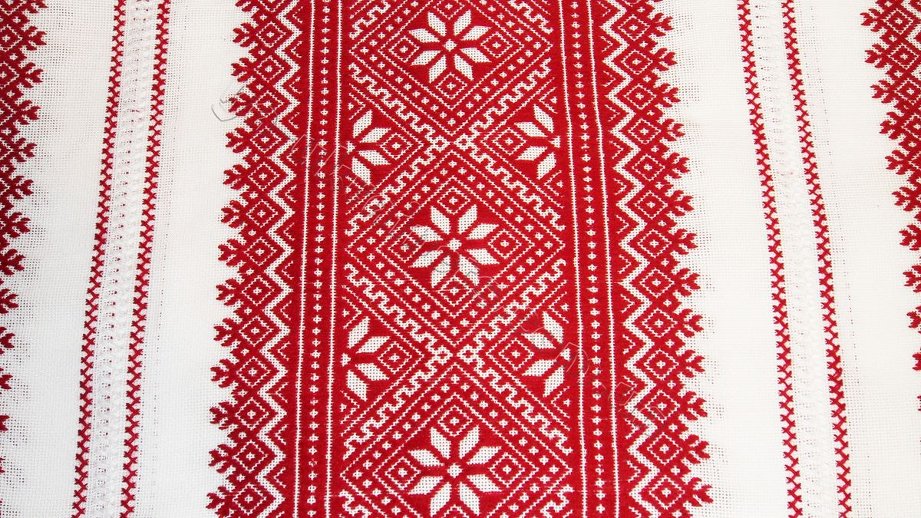
Народні символи України

Slide 10
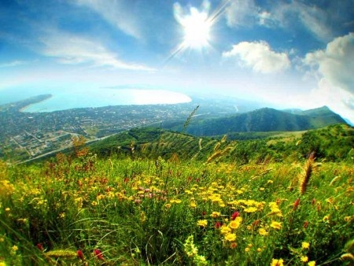

Slide 11
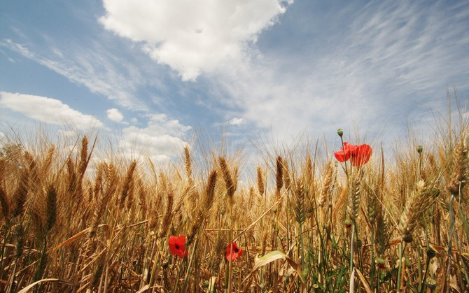

Slide 12
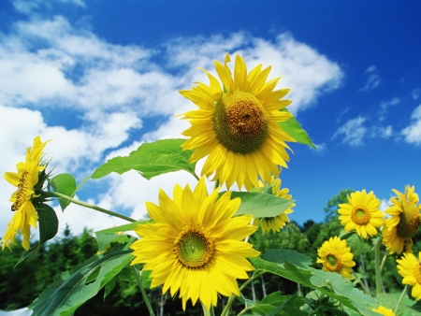

Slide 15
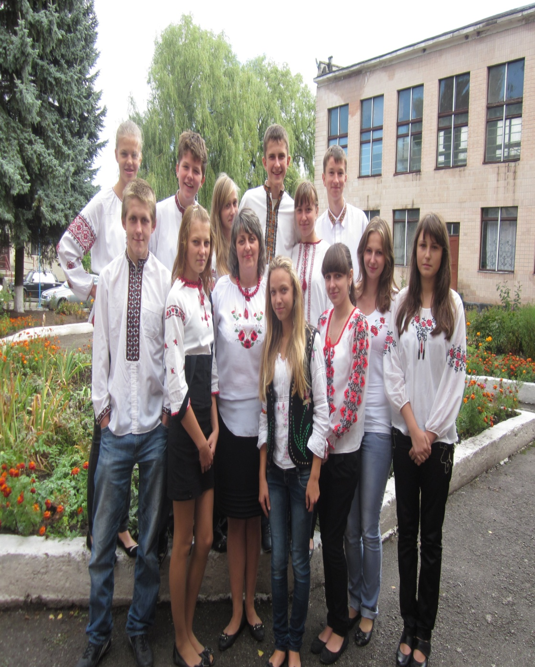
Майбутнє України - у ваших руках

